Slide 1
1. 개발환경
OS
Windows10
Ubuntu 20.04 LTS
Language & FrameWork
Java 11 / Spring Boot
HTML / CSS / JavaScript
NginX / Mustache
DataBase
MySQL

Slide 2
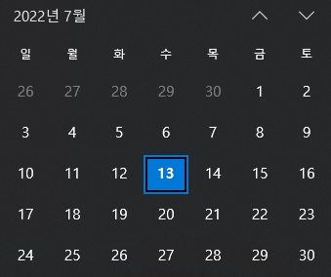
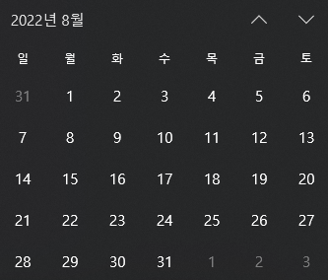
2. 개발일정
 | 7월 3주차 | 7월 4주차 | 8월 2주차 | 8월 2주차 | 8월 2주차 | 8월 2주차
공동개발환경
페이지 구성
기능 구현
디자인 마감

Slide 3
2. 개발일정
7월 2주차: 공동개발환경 세팅 / 개발계획
7월 3주차: 공동개발환경 세팅(Server, NginX, MySQL), ERD
7월 4주차: 개발시작
8월 1주차:
8월 2주차:
8월 3주차:
8월 4주차:

Slide 4
공동개발환경 구성
Ubuntu SSH 서버연결
개발자 로컬 PC 연동
Github 공동개발환경 사용

Slide 5
구분 페이지

Slide 6
화면구성 (메인 페이지-1: 스크롤 상단)
Nav Bar
Logo CGVR Lab
연구실 소개
공지사항
Class
CGVR Lab
회원가입
로그인
배너 이미지
전체 공지사항
[일반] 글 제목 5 195 2022.01.05 관리자
[수업] 글 제목 4 194 2022.01.04 관리자
[연구] 글 제목 3 193 2022.01.03 관리자
[일반] 글 제목 2 192 2022.01.02 관리자
[일반] 글 제목 1 191 2022.01.01 관리자
- 일반 공지사항
- 수업 공지사항
- 연구실 공지사항
수업 공지사항
[수업] 글 제목 5 195 2022.01.05 관리자
[수업] 글 제목 4 194 2022.01.04 관리자
[수업] 글 제목 3 193 2022.01.03 관리자
[수업] 글 제목 2 192 2022.01.02 관리자
[수업] 글 제목 1 191 2022.01.01 관리자
- 공지게시판
- 자료게시판
- 실습게시판
- 과제게시판
- 발표게시판
Footer

Slide 7
화면구성 (메인 페이지-2: 스크롤 하단)
Nav Bar
Logo CGVR Lab
연구실 소개
공지사항
Class
CGVR Lab
회원가입
로그인
배너 이미지
연구 공지사항
[연구] 글 제목 5 195 2022.01.05 관리자
[연구] 글 제목 4 194 2022.01.04 관리자
[연구] 글 제목 3 193 2022.01.03 관리자
[연구] 글 제목 2 192 2022.01.02 관리자
[연구] 글 제목 1 191 2022.01.01 관리자
- 공지사항
- 프로젝트1
- 프로젝트2
Footer

Slide 8
구분 페이지

Slide 9
화면구성 (네이게이션바-1: 로그아웃 상태)
Nav Bar
Logo CGVR Lab
연구실 소개
공지사항
Class
CGVR Lab
회원가입
로그인
교수 소개
조직도 연혁
연구실 소개
전체 공지사항
수업 공지사항
연구 공지사항
C++
MFC
그래픽스
증강현실
프로젝트1
프로젝트2
프로젝트3
배너 이미지
전체 공지사항
[일반] 글 제목 5 195 2022.01.05 관리자
[수업] 글 제목 4 194 2022.01.04 관리자
[연구] 글 제목 3 193 2022.01.03 관리자
[일반] 글 제목 2 192 2022.01.02 관리자
[일반] 글 제목 1 191 2022.01.01 관리자
- 일반 공지사항
- 수업 공지사항
- 연구실 공지사항
수업 공지사항
[수업] 글 제목 5 195 2022.01.05 관리자
[수업] 글 제목 4 194 2022.01.04 관리자
[수업] 글 제목 3 193 2022.01.03 관리자
[수업] 글 제목 2 192 2022.01.02 관리자
[수업] 글 제목 1 191 2022.01.01 관리자
- 공지게시판
- 자료게시판
- 실습게시판
- 과제게시판
- 발표게시판
Footer

Slide 10
화면구성 (네이게이션바-2: 일반 로그인 상태)
Nav Bar
Logo CGVR Lab
연구실 소개
공지사항
Class
CGVR Lab
마이페이지
로그아웃
교수 소개
조직도 연혁
연구실 소개
전체 공지사항
수업 공지사항
연구 공지사항
C++
MFC
그래픽스
증강현실
프로젝트1
프로젝트2
프로젝트3
개인정보수정
비밀변호변경
배너 이미지
전체 공지사항
[일반] 글 제목 5 195 2022.01.05 관리자
[수업] 글 제목 4 194 2022.01.04 관리자
[연구] 글 제목 3 193 2022.01.03 관리자
[일반] 글 제목 2 192 2022.01.02 관리자
[일반] 글 제목 1 191 2022.01.01 관리자
- 일반 공지사항
- 수업 공지사항
- 연구실 공지사항
수업 공지사항
[수업] 글 제목 5 195 2022.01.05 관리자
[수업] 글 제목 4 194 2022.01.04 관리자
[수업] 글 제목 3 193 2022.01.03 관리자
[수업] 글 제목 2 192 2022.01.02 관리자
[수업] 글 제목 1 191 2022.01.01 관리자
- 공지게시판
- 자료게시판
- 실습게시판
- 과제게시판
- 발표게시판
Footer

Slide 11
화면구성 (네이게이션바-3: 관리자 로그인 상태)
Nav Bar
Logo CGVR Lab
연구실 소개
공지사항
Class
CGVR Lab
마이페이지
로그아웃
교수 소개
조직도 연혁
연구실 소개
전체 공지사항
수업 공지사항
연구 공지사항
C++
MFC
그래픽스
증강현실
프로젝트1
프로젝트2
프로젝트3
개인정보수정
비밀변호변경
회원정보관리
배너 이미지
전체 공지사항
[일반] 글 제목 5 195 2022.01.05 관리자
[수업] 글 제목 4 194 2022.01.04 관리자
[연구] 글 제목 3 193 2022.01.03 관리자
[일반] 글 제목 2 192 2022.01.02 관리자
[일반] 글 제목 1 191 2022.01.01 관리자
- 일반 공지사항
- 수업 공지사항
- 연구실 공지사항
수업 공지사항
[수업] 글 제목 5 195 2022.01.05 관리자
[수업] 글 제목 4 194 2022.01.04 관리자
[수업] 글 제목 3 193 2022.01.03 관리자
[수업] 글 제목 2 192 2022.01.02 관리자
[수업] 글 제목 1 191 2022.01.01 관리자
- 공지게시판
- 자료게시판
- 실습게시판
- 과제게시판
- 발표게시판
Footer

Slide 12
구분 페이지

Slide 13
화면구성 (공지 게시판-1: 일반 로그인 상태)
Nav Bar
통합공지 게시판
Logo CGVR Lab
마이페이지
로그아웃
개인정보수정
비밀변호변경
배너 이미지
학생 정보
전체 공지사항
번호 카테고리 제목 조회수 작성일 작성자
#5 [전체] 글 제목 5 195 2022.01.05 관리자
#4 [수업] 글 제목 4 194 2022.01.04 관리자
#3 [연구] 글 제목 3 193 2022.01.03 관리자
#2 [전체] 글 제목 2 192 2022.01.02 관리자
#1 [전체] 글 제목 1 191 2022.01.01 관리자
공지 게시판
전체 공지사항
일반 공지사항
수업 공지사항
연구 공지사항
Footer
Notes:
하단에 카테고리 필터링 및 검색 기능 추가 요망

Slide 14
화면구성 (공지 게시판-2: 관리자 로그인 상태)
Nav Bar
통합공지 게시판
Logo CGVR Lab
마이페이지
로그아웃
개인정보수정
비밀변호변경
회원정보관리
배너 이미지
학생 정보
전체 공지사항
번호 카테고리 제목 조회수 작성일 작성자
#5 [전체] 글 제목 5 195 2022.01.05 관리자
#4 [수업] 글 제목 4 194 2022.01.04 관리자
#3 [연구] 글 제목 3 193 2022.01.03 관리자
#2 [전체] 글 제목 2 192 2022.01.02 관리자
#1 [전체] 글 제목 1 191 2022.01.01 관리자
글 쓰기
공지 게시판
전체 공지사항
일반 공지사항
수업 공지사항
연구 공지사항
Footer
Notes:
하단에 카테고리 필터링 및 검색 기능 추가 요망

Slide 15
구분 페이지

Slide 16
화면구성 (수업 페이지-1)
Nav Bar
증강현실
Logo CGVR Lab
마이페이지
로그아웃
개인정보수정
비밀변호변경
회원정보관리
배너 이미지
조교 정보
전체 게시판
번호 카테고리 제목 조회수 작성일 작성자
#5 [공지] 글 제목 5 195 2022.01.05 관리자
#4 [자료] 글 제목 4 194 2022.01.04 관리자
#3 [발표] 글 제목 3 193 2022.01.03 관리자
#2 [실습] 글 제목 2 192 2022.01.02 관리자
#1 [과제] 글 제목 1 191 2022.01.01 관리자
글 쓰기
수업 게시판
전체 게시판
공지 게시판
자료 게시판
발표 게시판
실습 게시판
과제 게시판
Footer
Notes:
하단에 카테고리 필터링 및 검색 기능 추가 요망

Slide 17
화면구성 (연구 페이지-1)
Nav Bar
CGVR Lab
Logo CGVR Lab
마이페이지
로그아웃
개인정보수정
비밀변호변경
회원정보관리
배너 이미지
연구생 정보
통합 게시판
번호 카테고리 제목 조회수 작성일 작성자
#5 [프로젝트1][공지] 글 제목 5 195 2022.01.05 관리자
#4 [프로젝트1][논문] 글 제목 4 194 2022.01.04 관리자
#3 [프로젝트1][자료] 글 제목 3 193 2022.01.03 관리자
#2 [프로젝트2][공지] 글 제목 2 192 2022.01.02 관리자
#1 [프로젝트3][공지] 글 제목 1 191 2022.01.01 관리자
글 쓰기
연구 게시판
전체 게시판
프로젝트1
- 공지 게시판
- 논문 게시판
- 자료 게시판
프로젝트2
프로젝트3
Footer
Notes:
하단에 카테고리 필터링 및 검색 기능 추가 요망

Slide 18
구분 페이지
(DataBase)

Slide 19
Database (User)
User Data
User Session Response
Class Session Response
id // PK, 학번
name // 이름
email // 이메일
contact // 연락처
role // 5개 권한
학번
이름
이메일
연락처
수강연도
연도별 수강수업(학수번호, 수업명)
수강연도
연도별 수강수업(학수번호, 수업명)

Slide 20
구분 페이지
(Notice DB)

Slide 21
Database (Notice: General Notice)
일반 공지 게시판
general_notice_board
id // PK, 글 아이디
title // 글 제목
content // 글 내용
data // 첨부파일
hits // 조회수
reg_date // 작성일
mod_date // 수정일
author // 작성자

Slide 22
구분 페이지
(Lecture DB)

Slide 23
Database (Lecture)
강의 매핑 테이블
lecture_info
lecture_id // PK/FK, 학수번호
lecture_year // FK, 수업연도

Slide 24
Database (Lecture: CPP, MFC, Graphics, AR)
공지 게시판
cpp_notice_board
id // PK, 글 아이디
title // 글 제목
content // 글 내용
data // 첨부파일
hits // 조회수
reg_date // 작성일
mod_date // 수정일
author // 작성자
lecture_id // FK, 학수번호
lecture_year // FK, 수업연도

Slide 25
Database (Lecture: CPP, MFC, Graphics, AR)
자료 게시판
발표 게시판
cpp_data_board
cpp_presentation_board
id // PK, 글 아이디
title // 글 제목
content // 글 내용
data // 첨부파일
hits // 조회수
reg_date // 작성일
mod_date // 수정일
author // 작성자
lecture_id // FK, 학수번호
lecture_year // FK, 수업연도
id // PK, 글 아이디
title // 글 제목
content // 글 내용
data // 첨부파일
hits // 조회수
reg_date // 작성일
mod_date // 수정일
author // 작성자
lecture_id // FK, 학수번호
lecture_year // FK, 수업연도

Slide 26
Database (Lecture: CPP, MFC, Graphics, AR)
실습 게시판
과제 게시판
cpp_practical_board
cpp_assign_board
id // PK, 글 아이디
title // 글 제목
content // 글 내용
data // 첨부파일
hits // 조회수
reg_date // 작성일
mod_date // 수정일
author // 작성자
lecture_id // FK, 학수번호
lecture_year // FK, 수업연도
id // PK, 글 아이디
title // 글 제목
content // 글 내용
data // 첨부파일
hits // 조회수
reg_date // 작성일
mod_date // 수정일
author // 작성자
lecture_id // FK, 학수번호
lecture_year // FK, 수업연도

Slide 27
구분 페이지
(Lab DB)

Slide 28
Database (Lab: Project1, Project2, Project3)
공지 게시판
논문 게시판
project1_notice_board
project1_paper_board
id // PK, 글 아이디
title // 글 제목
content // 글 내용
data // 첨부파일
hits // 조회수
reg_date // 작성일
mod_date // 수정일
author // 작성자
id // PK, 글 아이디
title // 글 제목
content // 글 내용
data // 첨부파일
hits // 조회수
reg_date // 작성일
mod_date // 수정일
author // 작성자

Slide 29
Database (Lab: Project1, Project2, Project3)
자료 게시판
project1_data_board
id // PK, 글 아이디
title // 글 제목
content // 글 내용
data // 첨부파일
hits // 조회수
reg_date // 작성일
mod_date // 수정일
author // 작성자

Slide 30
구분 페이지

Slide 31
임시할일
공동개발환경 세팅
페이지구상
기능 구상
ERD 구상
페이지 개발
기능 개발
BootStrap 디자인

Slide 32
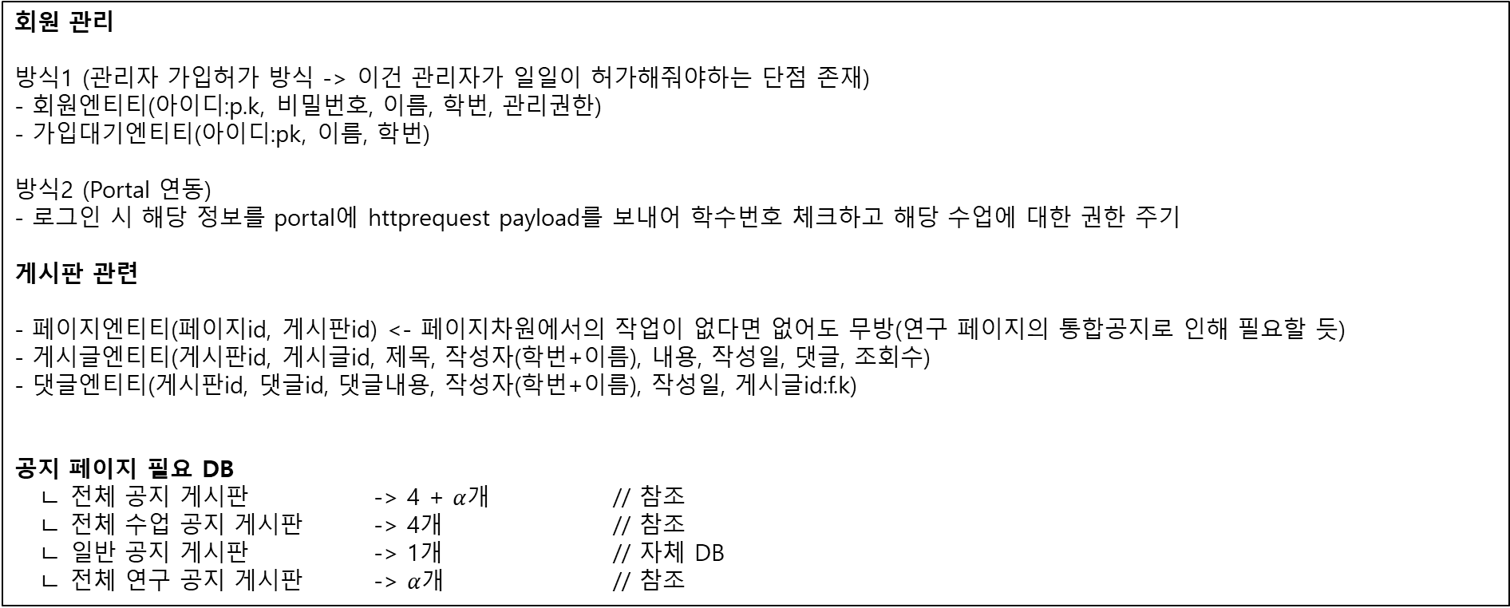
임시할일
ERD 관련
회원 관리
방식1 (관리자 가입허가 방식 -> 이건 관리자가 일일이 허가해줘야하는 단점 존재)
- 회원엔티티(아이디:p.k, 비밀번호, 이름, 학번, 관리권한)
- 가입대기엔티티(아이디:pk, 이름, 학번)
방식2 (Portal 연동)
- 로그인 시 해당 정보를 portal에 httprequest payload를 보내어 학수번호 체크하고 해당 수업에 대한 권한 주기
게시판 관련
- 페이지엔티티(페이지id, 게시판id) <- 페이지차원에서의 작업이 없다면 없어도 무방(연구 페이지의 통합공지로 인해 필요할 듯)
- 게시글엔티티(게시판id, 게시글id, 제목, 작성자(학번+이름), 내용, 작성일, 댓글, 조회수)
- 댓글엔티티(게시판id, 댓글id, 댓글내용, 작성자(학번+이름), 작성일, 게시글id:f.k)
공지 페이지 필요 DB
ㄴ 전체 공지 게시판 -> 4 + $α$개 // 참조
ㄴ 전체 수업 공지 게시판 -> 4개 // 참조
ㄴ 일반 공지 게시판 -> 1개 // 자체 DB
ㄴ 전체 연구 공지 게시판 -> $α$개 // 참조

